Slide 1

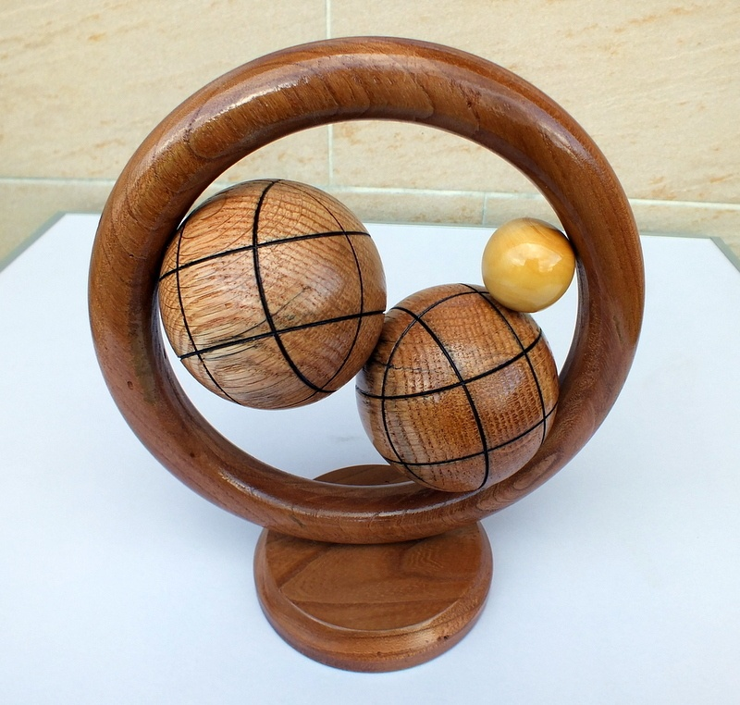

Organigramme Comité des Yvelines
Président
BUSTEAU Dominique
Vice Président délégué
SALVATOR Louis
Vice Président BOULLE Claude
Directeur Sportif DIAS DA SILVA José
Secrétaire Général SALVATOR Louis
Secrétaire adjoint DURAND Patrice
Trésorier Général GOUSSARD Patrick
Trésorier adjoint COQUEREL Jean Luc
Délégué Arbitrage GOUSSARD Patrice
Commission Jeunes GUILLOU Chantal
Délégué Habillement DURAND Patrice
Délégué Jeu Provençal BOULLE Claude
Commission CDC Senior Vétéran DURAND Patrice
Commission CDC Féminin GOUSSARD Patrice
Délégué Gestion Concours SALVATON Louis
Délégués aux Vétérans BOUTON Joël
LANGLOIS Laurent
Délégués Blog Comité ALLARD Céline
LANGLOIS Laurent
Délégué aux Récompenses BUSTEAU Dominique

